Slide 1
Проект Ліги старшокласників
“Здоровим бути модно”
назва презентації
“З глибин народної мудрості
про головне…”
Золотоніська спеціалізована школа №1
Учня 10 класу
Соломки Максима
Педагог-організатор : Калина Ю.М.

Slide 2
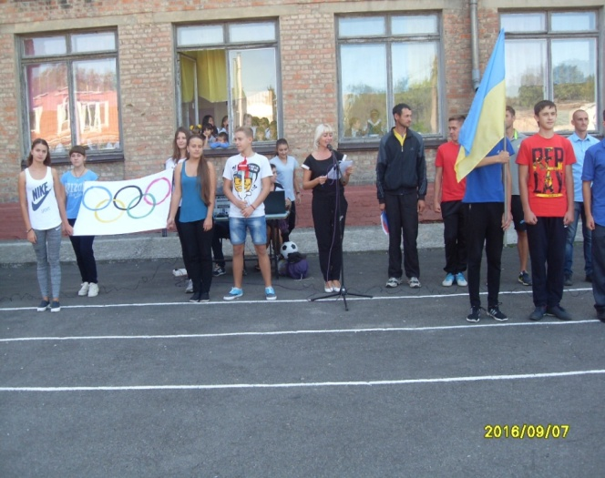
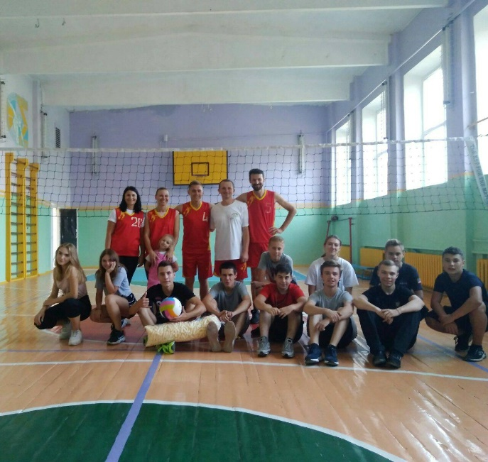
“В здоровому тілі – здоровий дух”

Slide 3
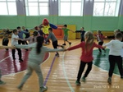
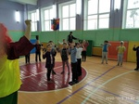
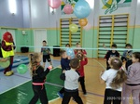
“Веселий сміх – здоров’я”

Slide 4
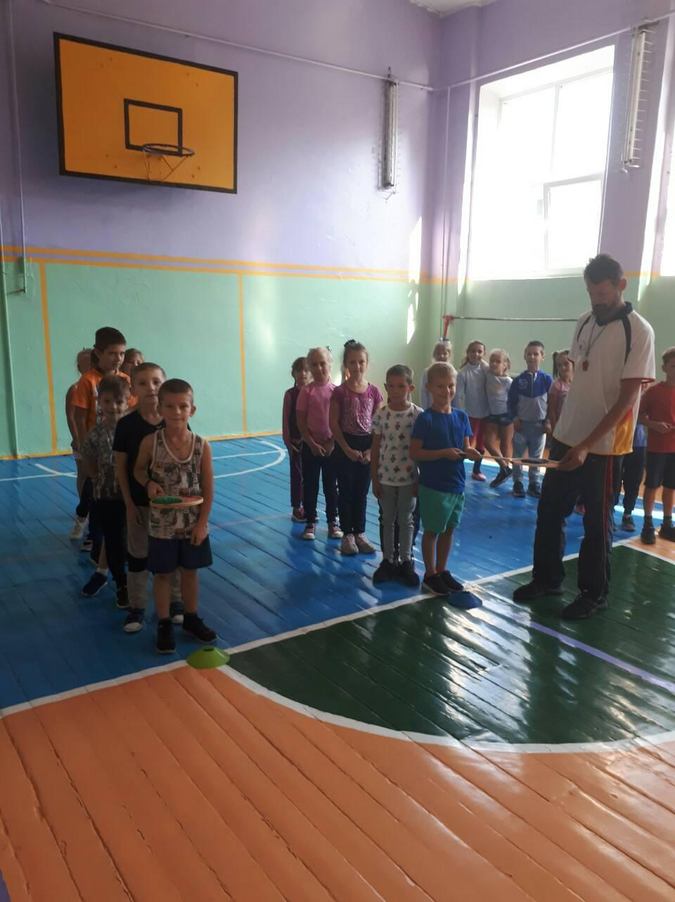
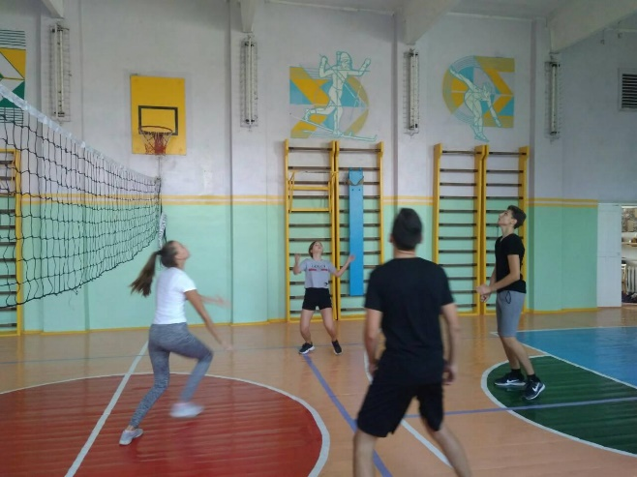
“Бережи одежу з нову , а здоров’я змолоду”

Slide 5
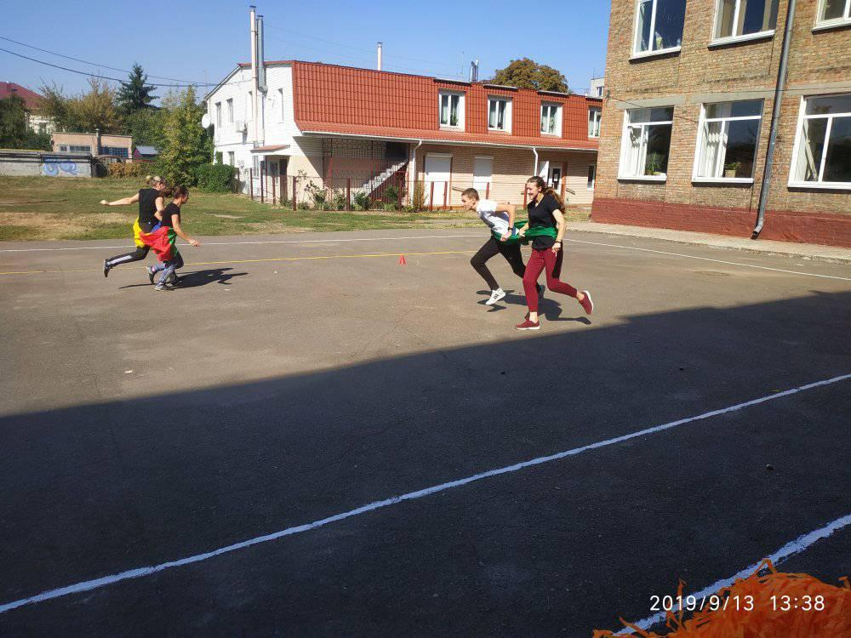
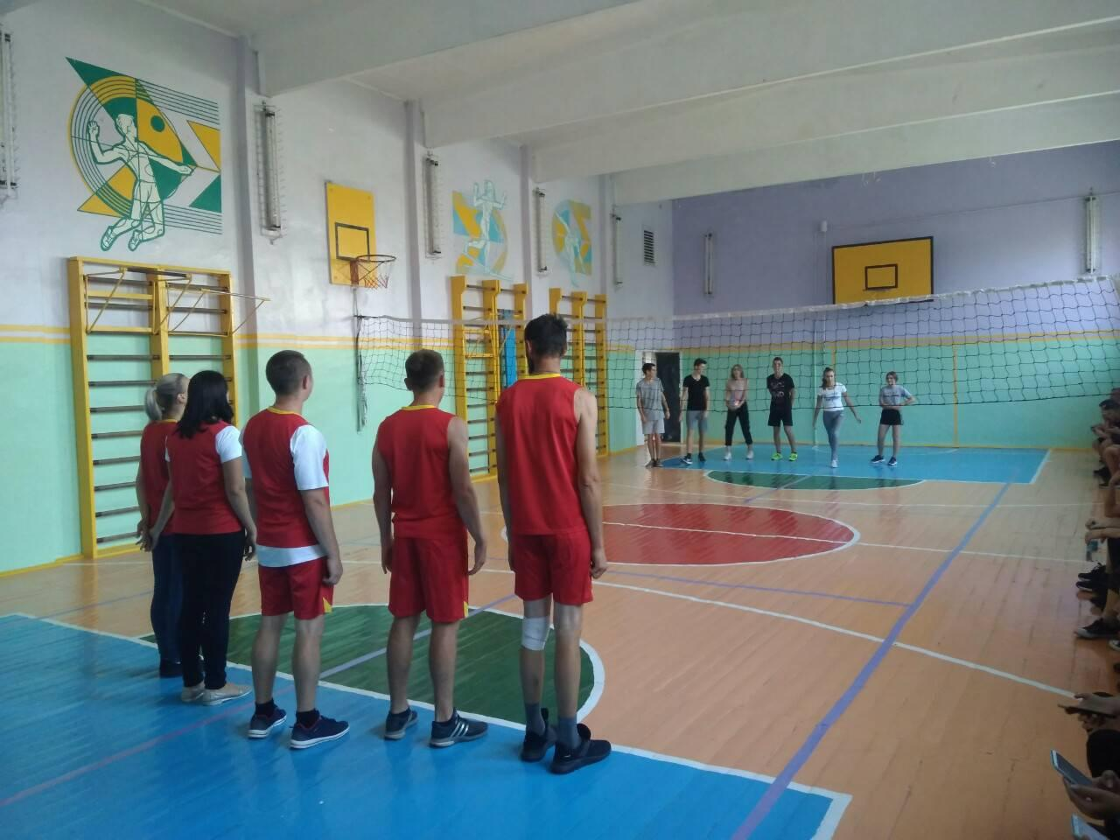
“ Глянь на вид – та й питай здоров’я”

Slide 6
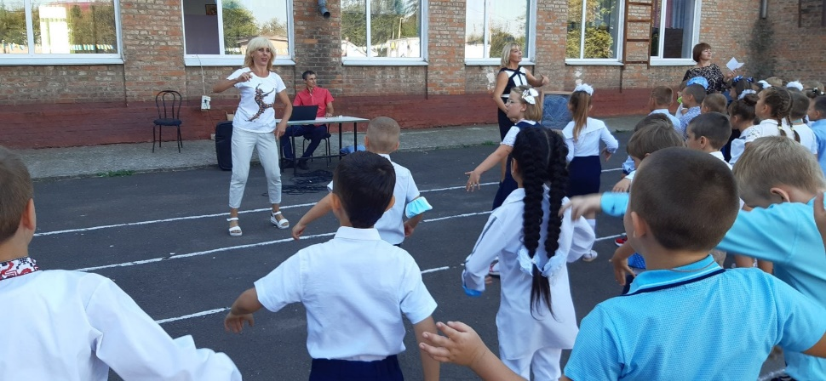
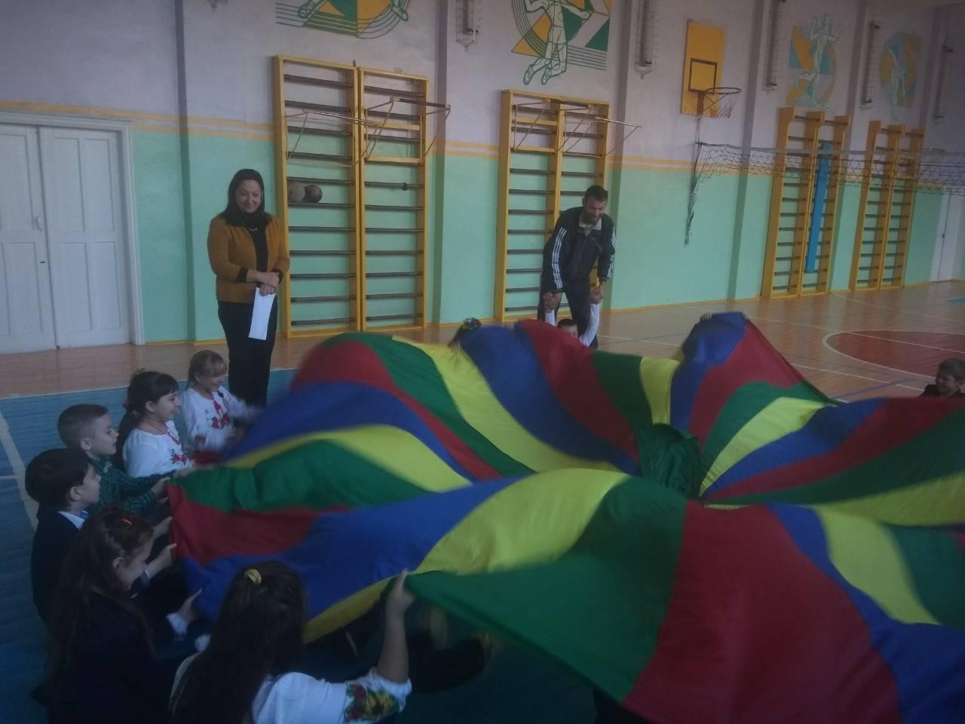
“ Люди часто хворіють, бо глядітись не вміють ”

Slide 7
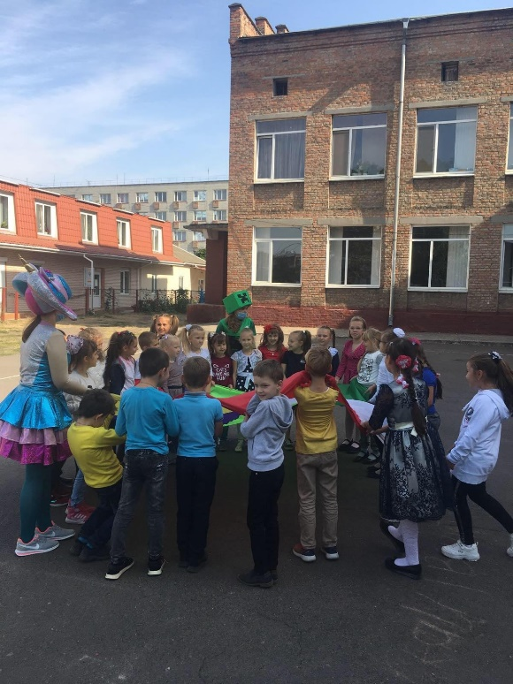
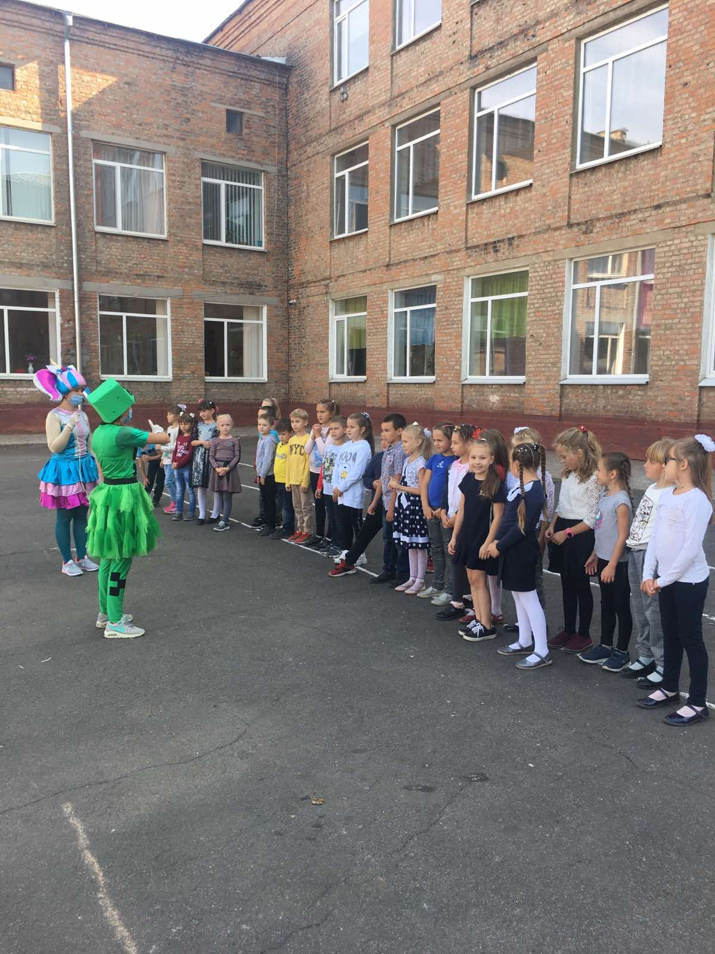
“ Хвороба
нікого не красить ”

Slide 8
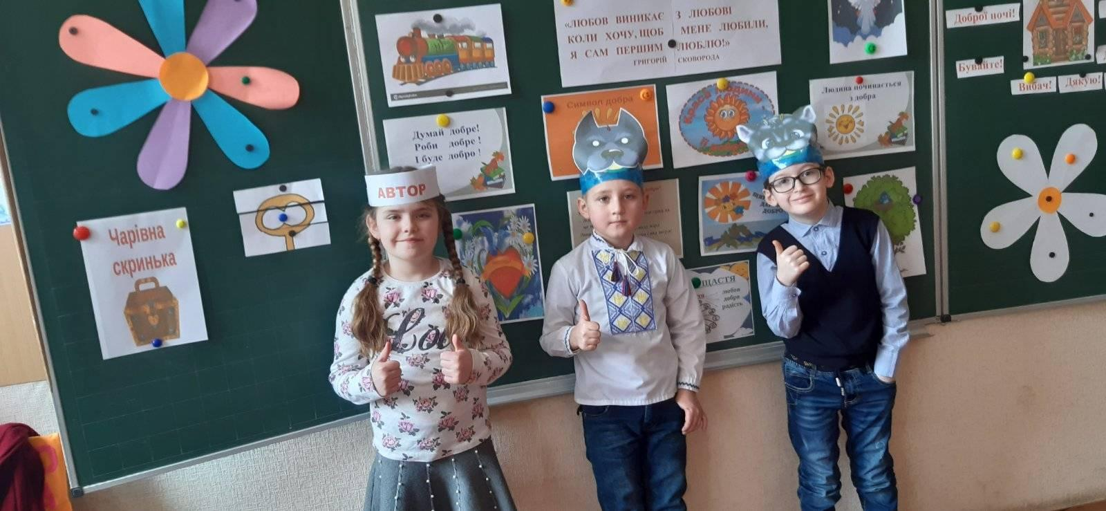
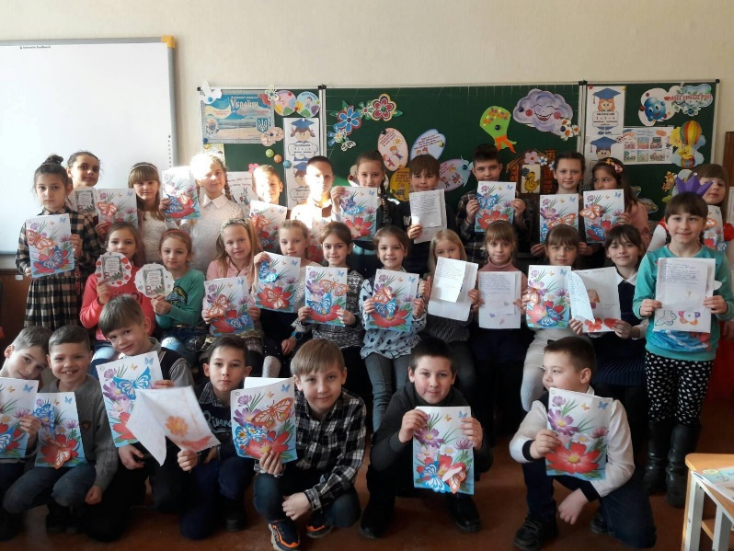
“ На свіжий цвіт і бджола сідає, а зів’ялий обминає ”

Slide 9
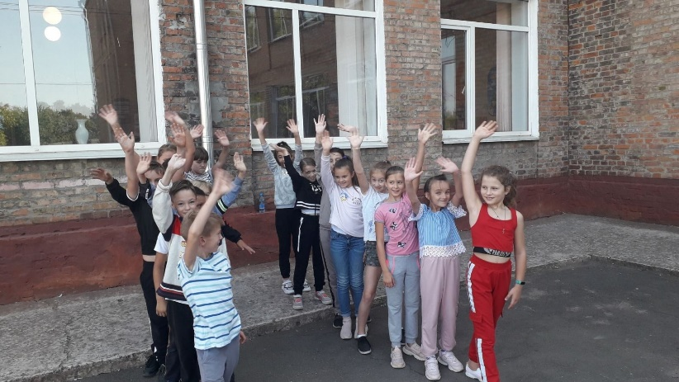
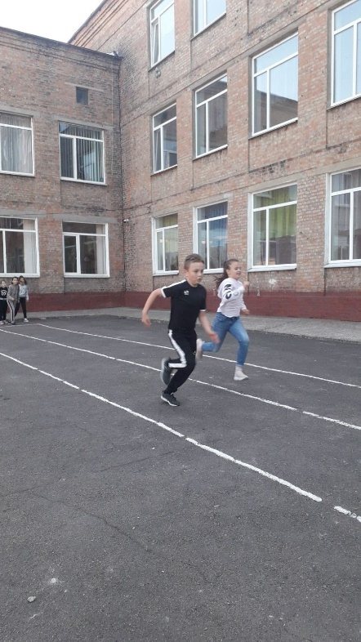
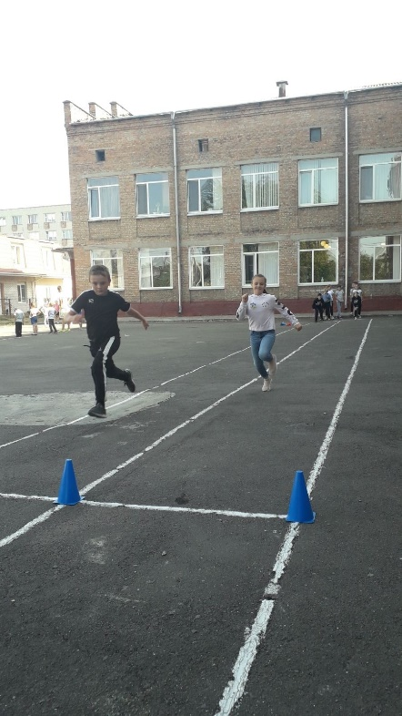
“ Їв би паляниці – та зубів нема ”

Slide 10
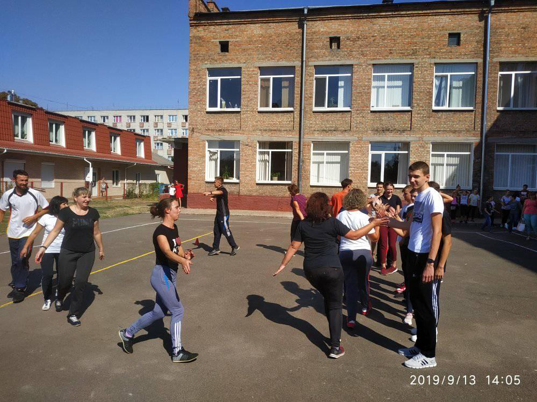
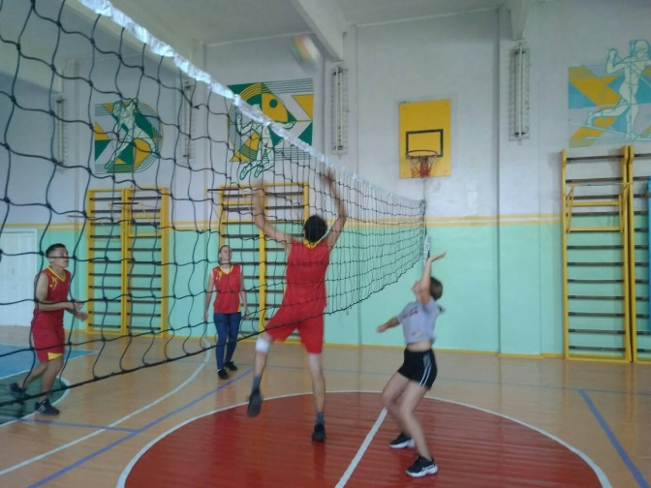
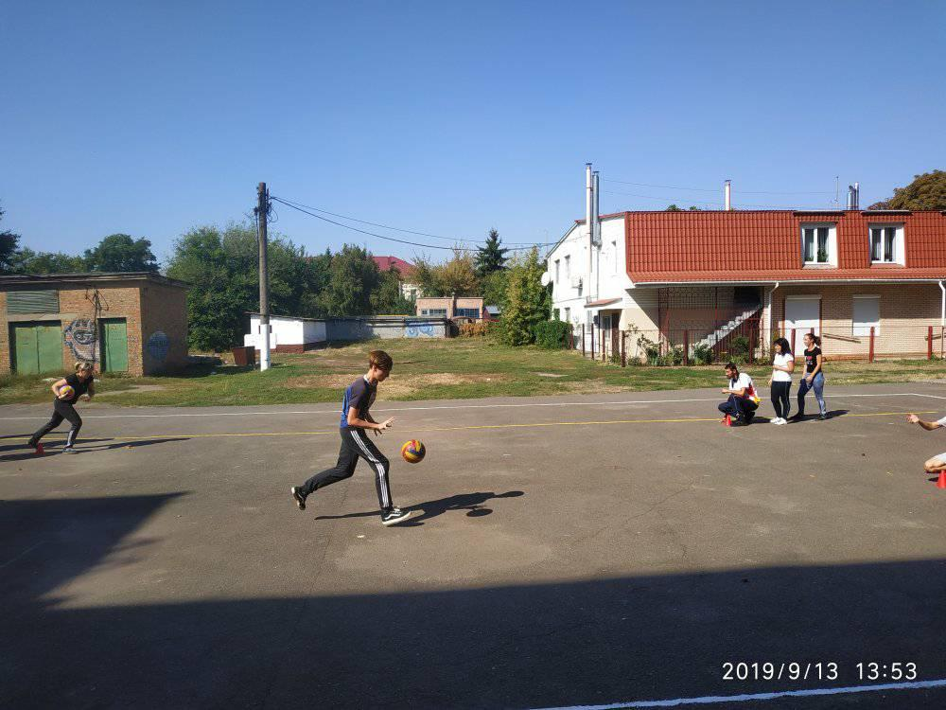
“ Здоровий ліків не потребує ”

Slide 11
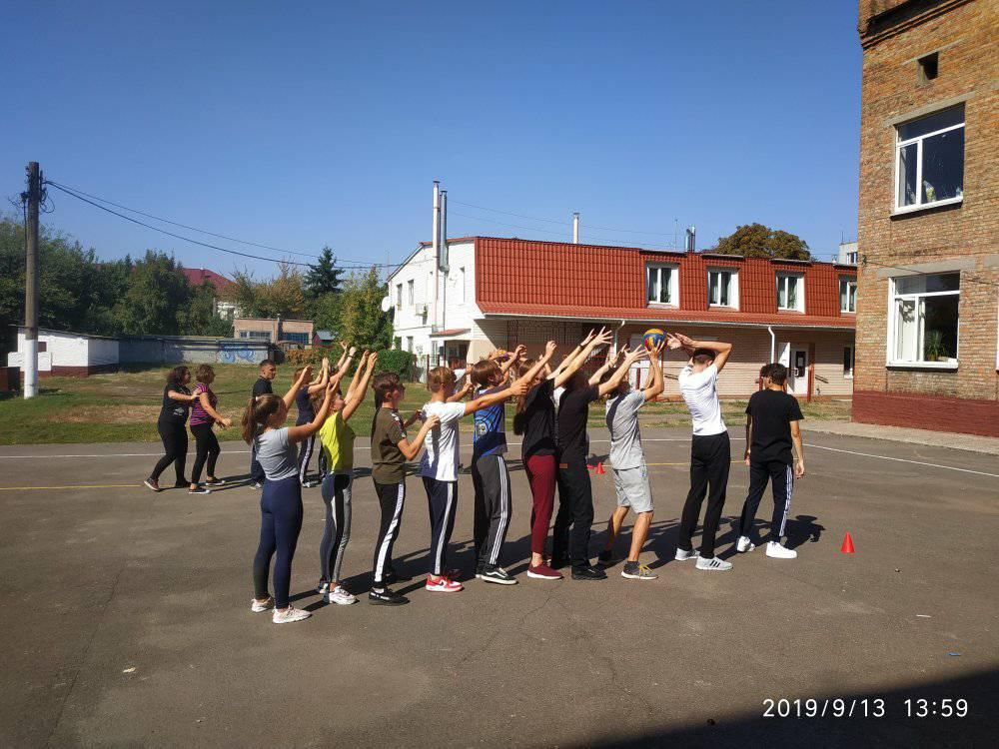
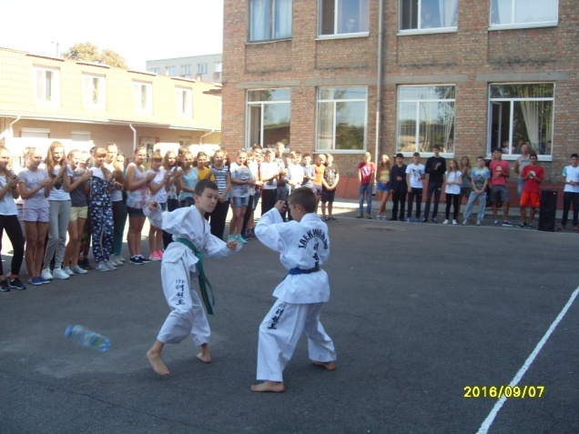
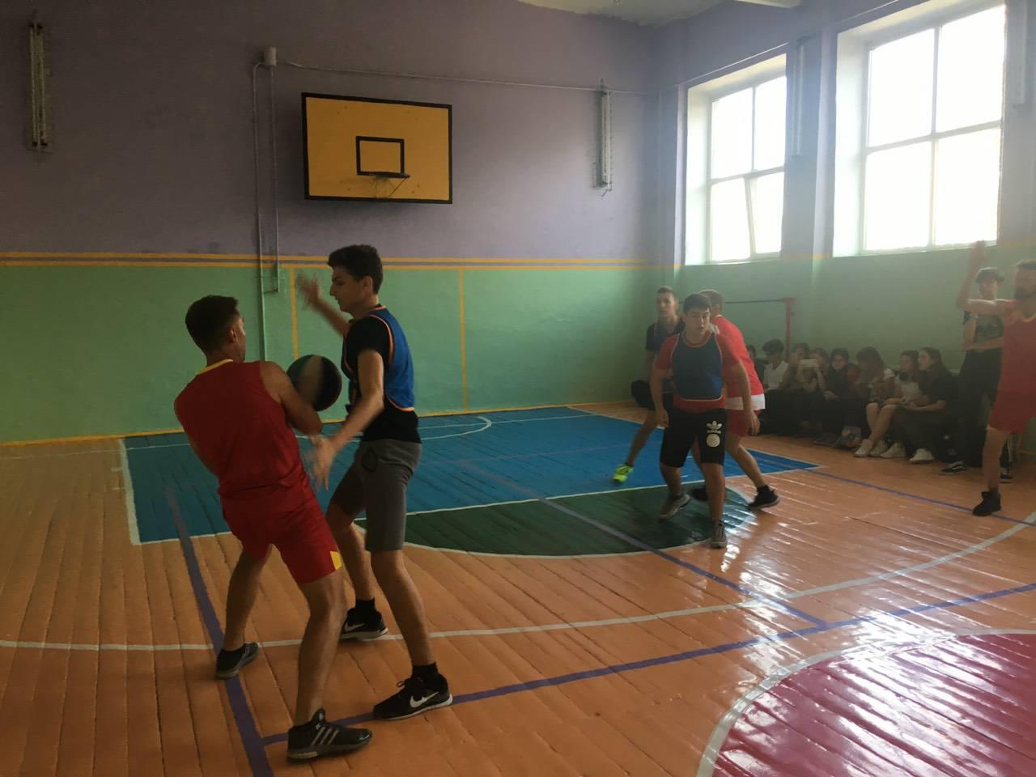
“ Здоровому все здорово ”

Slide 12
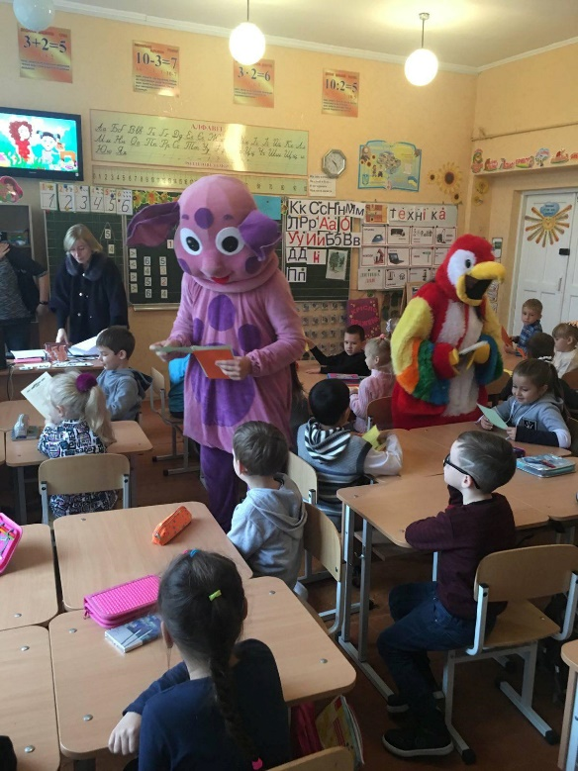
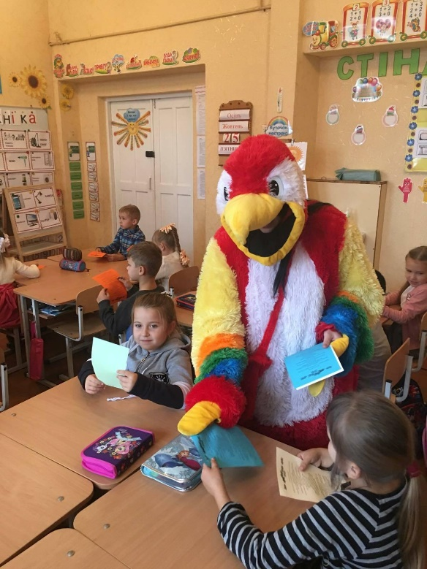
“ Немає щастя без здоров’я ”

Slide 13
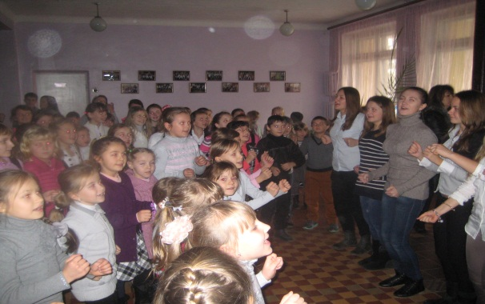
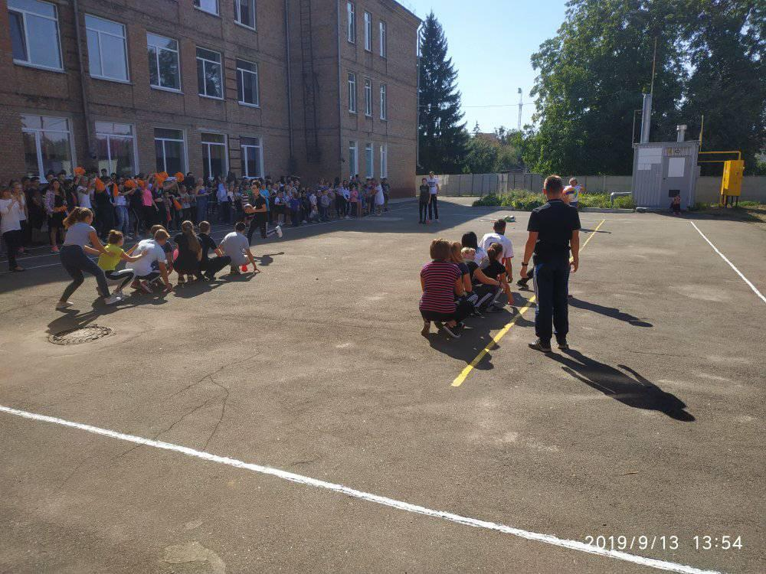
“ Коли немає сили,
то й світ не милий ”

